Slide 1
표준 입력, 표준 출력 및 표준 오류
표준 입력(0), 표준 출력(1), 표준 오류(2)
  redirection < >
    prog_name < infile
    prog_name > outputfile
  pipe
    prog1 | prog2

Slide 2
표준 입출력
testprog3_0919.c
01 #include <fcntl.h>
02 #include <unistd.h>
03 #include <stdlib.h>
04 #include <stdio.h>
05 #define SIZE 512
06 int main(void) {
07 ssize_t nread;
08 char buf[SIZE]
09
10 while ((nread = read(0, buf, SIZE)) > 0
11 write(1, buf, nread);
12
13 return 0;
14 }

Slide 3
실습
위 프로그램을 수정하여 명령줄 인수가 있는지 조사하고, 만일 인수가 존재하면, 각 인수를 하나의 파일 이름으로 취급하고 각 파일의 내용을 표준 출력으로 복사하는 프로그램을 작성하시오. 만일 명령 줄 인수가 존재하지 않으면, 입력을 표준 입력으로부터 받아야 한다.
  정답은 test2.c이다.

Slide 4
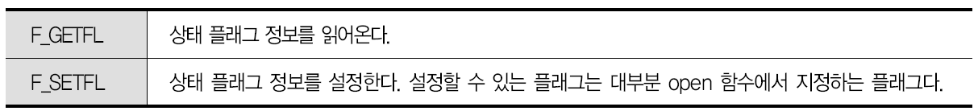
파일 기술자 제어
파일 기술자 제어 : fcntl(2)
  파일 기술자가 가리키는 파일에 cmd로 지정한 명령을 수행
  cmd의 종류에 따라 인자(arg)를 지정할 수 있음
  자주 사용하는 층
  Ioctl : 물리디바이스(하드디스크 등)의 속성을 변경할 때 사용
#include <sys/types.h>
#include <unistd.h>
#include <fcntl.h>
int fcntl(int fildes, int cmd, /* arg */ ...);

Slide 5
[예제 2-9] fcntl 함수로 파일 기술자 제어하기
07 int main(void) {
08 int fd, flags;
09
10 fd = open("unix.txt", O_RDWR);
11 if (fd == -1) { //파일을 오픈
12 perror("open");
13 exit(1);
14 }
15
16 if ((flags = fcntl(fd, F_GETFL)) == -1) { //파일의 디스크립터를 읽어온다.
17 perror("fcntl");
18 exit(1);
19 }
20
21 flags |= O_APPEND; //어펜드 추가
22
23 if (fcntl(fd, F_SETFL, flags) == -1) {
24 perror("fcntl");
25 exit(1);
} // 추가한 flag로 다시 파일디스크립터가 가리키는 파일 속성을 변경한다.
27
28 if (write(fd, "Hanbit Media", 12) != 12) perror("write");
29 close(fd);
30
31 return 0;
32 }
# cat unix.txt
Unix System Programming
# ex2_9.out
# cat unix.txt
Unix System Programming
Hanbit Media
파일을 추가 모드로 수정
파일에 내용 추가

Slide 6
실습
위 프로그램을 수정하여 현재의 파일 플래그를 테스트하여 출력하고, O_APPEND를 추가하는 프로그램을 작성하라
switch (현재 파일플래그 & O_ACCMODE) {
case O_RDWR :
…
}

Slide 7
파일 삭제
unlink(2)
  path에 지정한 파일의 inode에서 링크 수를 감소시킨다.
  링크 수가 0이 되면 path에 지정한 파일이 삭제된다.
  파일 뿐만 아니라 디렉토리(빈 디렉토리 아니어도 됨)도 삭제된다.
remove(3) == remdi
  path에 지정한 파일이나 디렉토리를 삭제한다.
  디렉토리인 경우 빈 디렉토리만 삭제한다.
  fsync – 메모리에 위치하고 있는 파일의 내용을 디스크로 보내 메모리와 디스크의 내용을 동기화한다. 메모리의 내용이 디스크로 모두 기록되기 전에는 리턴하지 않는다
  int fsync(int filedes);
#include <unistd.h>
int unlink(const char *path);
#include <stdio.h>
int remove(const char *path);

